Slide 1

自然人机交互技术
边缘检测

Slide 2
实验任务
图像操作-边缘检测
  Canny边缘检测
  Sobel边缘检测

Slide 3
任务一：基于sobel算子的边界提取
Sobel函数使用使用 Sobel 算子计算差分。
void Sobel( InputArray src, OutputArray dst, int ddepth, int dx, int dy, int ksize=3, double scale=1, double delta=0, int borderType=BORDER_DEFAULT );
src 输入图像.
dst 输出图像.
int ddepth：输出图像的深度，针对不同的输入图像，输出目标图像有不同的深度（ddepth =-1时，代表输出图像与输入图像相同的深度。 ）
int dx：int类型dx，x 方向上的差分阶数，1或0
int dy：int类型dy，y 方向上的差分阶数，1或0
其中，dx=1，dy=0，表示计算X方向的导数，检测出的是垂直方向上的边缘；dx=0，dy=1，表示计算Y方向的导数，检测出的是水平方向上的边缘。
ksize：为进行边缘检测时的模板大小为ksize*ksize，取值为1、3、5和7，其中默认值为3
注意：因为以Sobel方式求完导数后会有负值，还有会大于255的值。

Slide 4
任务：边界提取预期结果
如何显示Sobel的输出图像，dst的值有正有负？
ConvertScaleAbs使用线性变换转换输入数组元素成8位无符号整型。
convertScaleAbs(InputArray src, OutputArray dst, double alpha=1, double beta=0)
src：源图像；dst：目标图像；
alpha：转化前乘的系数；
beta：可选叠加到结果的常数。
dst(I)=abs(src(I)*alpha + (shift,shift,...))
二值化：确定边缘点：threshold(const Mat&src, Mat&dst, double thresh, doublemaxVal, inttype=THRESH_TRUNC)，将对数组元素进行固定阈值操作 。
这里inttype =0;

Slide 5
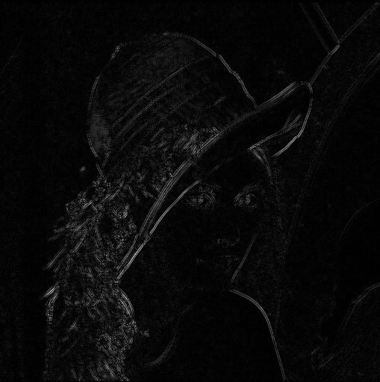
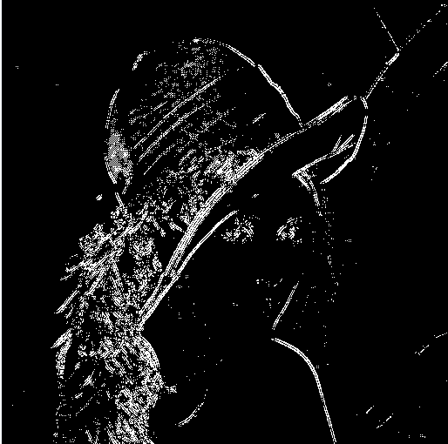
基于sobel算子的梯度图
阈值化后的结果
任务：基于sobel边缘检测结果（受阈值影响）

Slide 6
任务：基于canny算子的边界提取
cvCanny 采用 CANNY 算法发现输入图像的边缘而且在输出图像中标识这些边缘
void Canny(InputArray image, OutputArray edges, double threshold1, double threshold2,
int apertureSize=3, bool L2gradient=false )
image 单通道输入图像.
edges 单通道存储边缘的输出图像
threshold1 第一个阈值，用来控制边缘连接
threshold2 第二个阈值，控制强边缘的初始分割
aperture_size 内核大小，默认值3表示核大小3x3
注意事项：Canny只接受单通道图像作为输入。输出二值图

Slide 7
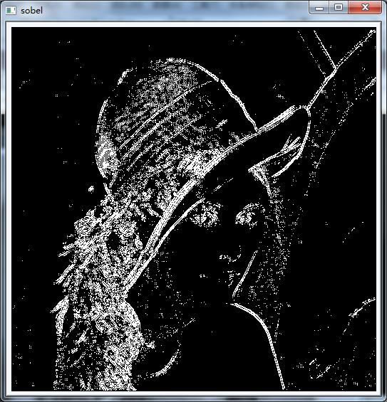
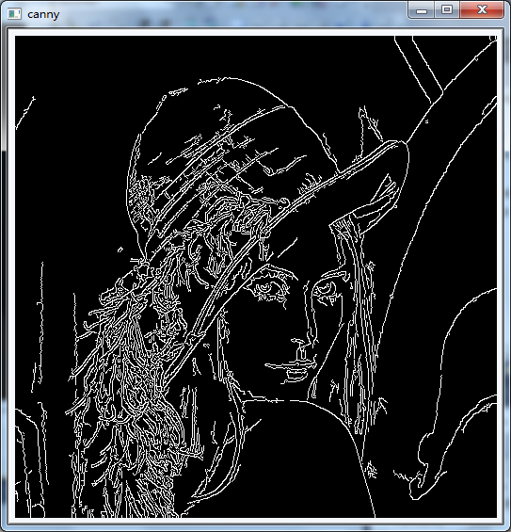
Sobel和canny边缘检测结果对比

Slide 8
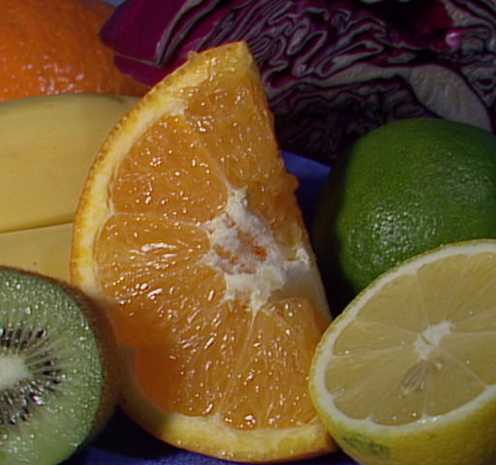
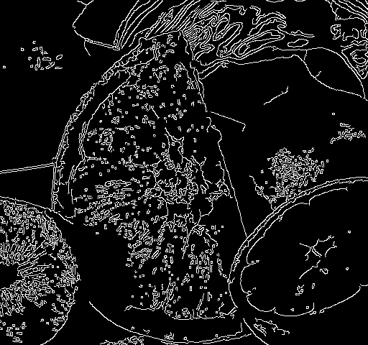
任务：基于canny算子的边界提取

Slide 9

END

